Slide 1


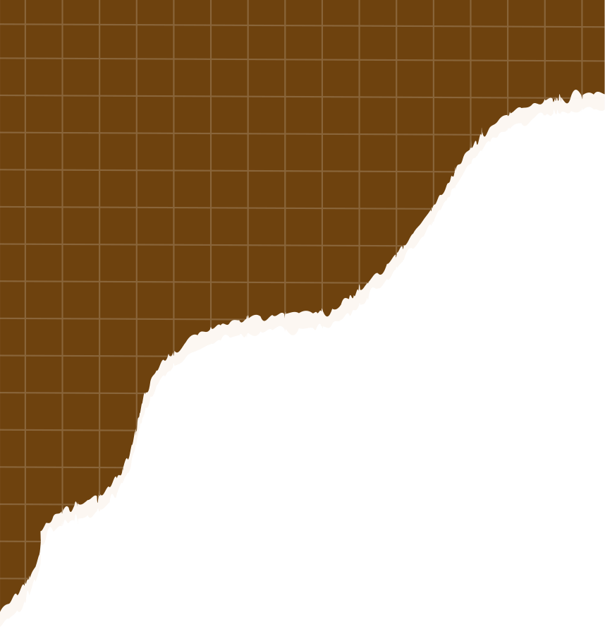
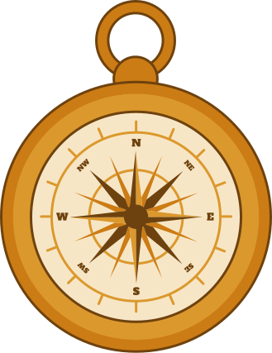


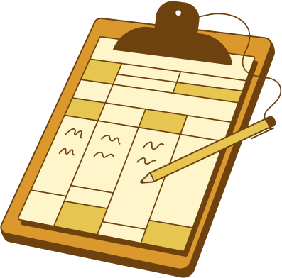
Histoire
Le temps de la révolution et de l’empire
Qu’est-ce-qui va causer la Révolution française ?

Slide 2



Doc 1
En 1789, la France est un pays de 26 millions d'habitants. La population se partage de manière inégale en trois catégories sociales.
1 - La noblesse qui ne paie pas la taille (impôt) et jouit de privilèges (droits de péages, de banalité...)
2 - Le clergé qui ne paie pas d’impôts et perçoit la dîme (1/10 des revenus)
3 - Le Tiers-Etat (environ 98% de la population) qui est accablé par les impôts : taille, dîme, gabelle...
Comment est divisée la société française en 1789 ?
Qui paye des impôts?
Cite 3 impôts de l’époque ?

Slide 3
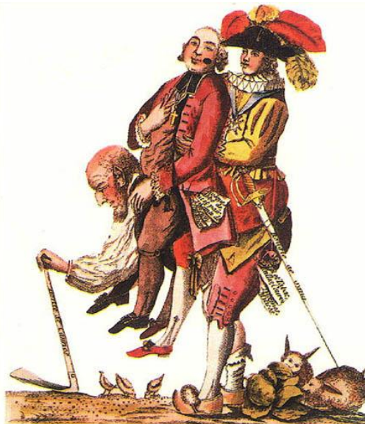



Doc 2
Quel est le métier du personnage 1 ? Comment le sais-tu ?
Que porte le personnage 2 autour du cou? Qui est-il ?
Que porte le personnage 3 à la ceinture ? Qui est-il ?
Que veut montrer cette caricature ?

Slide 4
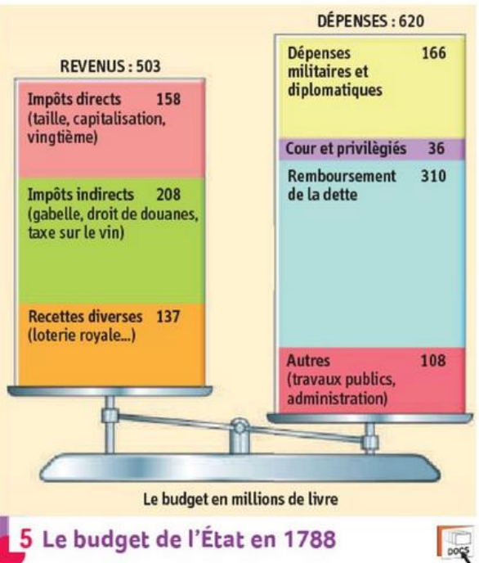
Doc 3
Que peux-tu dire du budget de l’Etat en 1788 ?

Slide 5
Doc 4
En 1787 et 1788, le pays connait des conditions météorologiques
catastrophiques : les récoltes, notamment celles de blé, sont très
mauvaises et le prix du pain augmente. Cela provoque la colère du
peuple qui, accablé d'impôts, peine déjà à se nourrir.
Le roi demande alors à tous ses sujets de lui exposer ses doléances
(plaintes) avant la tenue des États généraux en mai 1789.
Quelle catastrophe se produit en 1787 et 1788 ?
Que fait le Roi ?

Slide 6
Doc 5
« Sire, nous sommes accablés d’impôts ; nous vous avons donné jusqu’à présent une partie de notre pain, et il va bientôt nous manquer si cela continue. Si vous voyiez les pauvres chaumières que nous habitons, vous en seriez touché. Cela vous dirait mieux que nos paroles que nous n’en pouvons plus et qu’il faut nous diminuer nos impôts. Ce qui nous fait bien de la peine, c’est que ceux qui ont le plus de bien paient le moins. Pourquoi donc est-ce que ce sont les riches qui paient le moins et les pauvres qui paient le plus ? Est-ce que chacun ne doit pas payer selon son pouvoir ? Sire, nous vous demandons que cela soit ainsi, parce que cela est juste. »
Les paysans de Culmont, 1789.
Que demande les paysans de Culmont ?

Slide 7



Histoire racontée
Ecoute l’histoire.

Slide 8
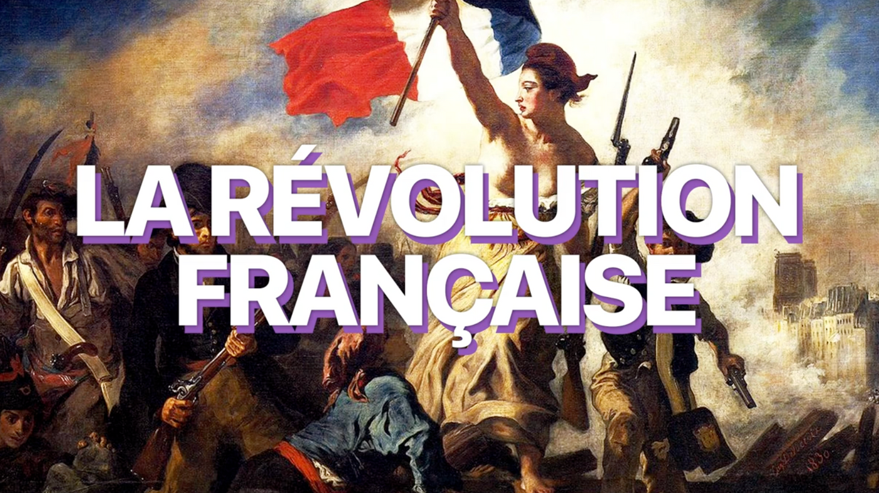
https://ladigitale.dev/digiview/#/v/69610e9a2d96c

Slide 9
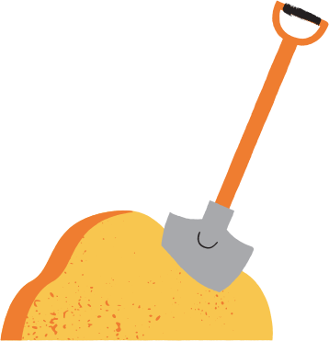

Qu'avons-nous appris ?
En 1789, Louis XVI fait face à une crise économique (les récoltes de blé sont mauvaises) et financière (le royaume est ruiné).
Le peuple en a assez des inégalités et réclame plus de justice (le clergé et la noblesse ne payent pas d’impôts, ont des privilèges).
Des émeutes éclatent. Pour y mettre un terme, Louis XVI convoque les États généraux et invite la population a rédigé ses revendications (cahier de doléances).

